Slide 1


浙江大学城市学院
实现阶段——招聘系统
指导老师：杨枨
G02小组
成员：陈先锋 31501085
张郦楠 31501204
陈星宇 31501086

Slide 2
目 录
CONTENTS
1
项目介绍
2
详细设计
3
代码清单
4
相关测试
5
成果演示
6
小组评价

Slide 3
1
项目介绍
一. 项目背景
1.当前分院的实习招聘信息在官网上零星、不定期的发布，导致学生无法及时获取以及浏览招聘信息，而发展机会的流失。
2.招聘单位有需求但无法了解到应届生的意愿，供求量无法平衡 。
3.分院没有一个对招聘信息以及学生个人简历的投放的管理平台。

Slide 4
1
项目介绍
项目简介
该平台用于整合以及管理公司招聘信息、学生个人简历。公司招聘学生可以通过该平台的分类，找出本公司需要的人才，并且通过平台上的学生简介信息筛选出最后的应聘者，最后统一由平台对初选满意的应聘者发送平台消息。学生则可以通过平台找到自己适合的工作岗位去投递，由平台发送消息给相应公司，公司收到信息后可以给予学生反馈。学校可以通过该平台来监管整个招聘过程，通过招聘信息记录可以清晰的了解每一个学生应聘的去向以及公司的需求，可以对教学做出相应的改进。

Slide 5
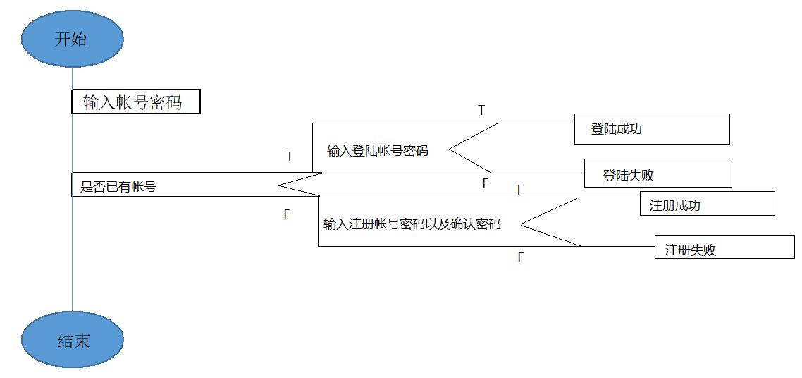
2
详细设计
1.注册登录模块：注册登录模块用于用户的登录注册。
伪码：
注册登陆seq
分析帐号select 已有帐号
登陆seq
输入帐号密码
处理字符串 seq
字符串分析 select 字符串错误
抛出异常
字符串分析 or 字符串正确
Login
字符串分析end
处理字符串end
登陆end
分析帐号 or 还没有帐号
注册seq
输入帐号密码以及确认密码
处理字符串 seq
字符串分析 select 字符串错误
抛出异常
字符串分析 select 字符串正确
Regist
字符串分析end
处理字符串end
注册end
分析帐号end
注册登陆end

Slide 6
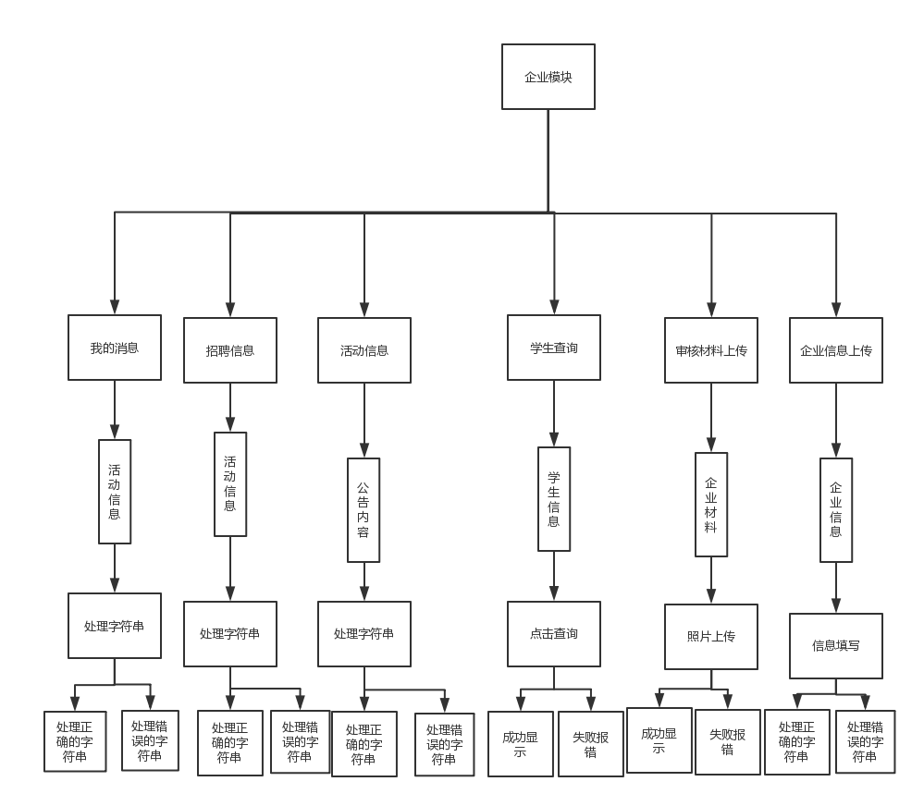
2
详细设计
2.企业功能模块：该模块主要提供企业招聘信息、活动的发布和修改、接受简历的反馈、提出对系统的反馈。

Slide 7
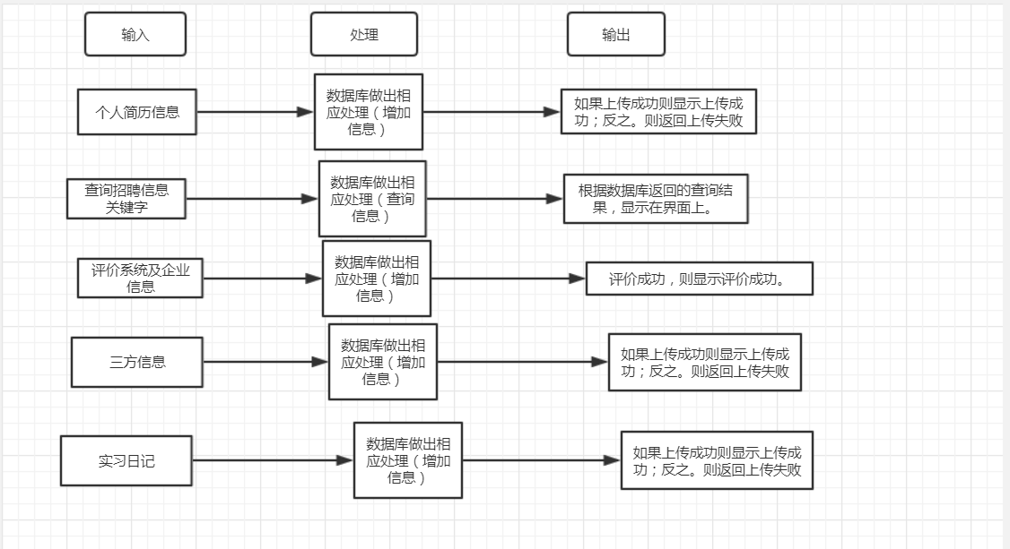
2
详细设计
3.学生模块：该模块主要提供学生方的个人简历的填写以及投递，招聘信息的查询、对企业和系统的评价、
实习日记和三方协议的上传。

Slide 8
2
详细设计
Procedure 三方协议的填写及上传
点击简历按钮
点击三方上传
弹出三方协议上传界面
begin 选择三方协议文件的路径
if 路径错误 then
弹出“您输入的路径错误，请重新输入”的提示框
else
end if
end 选择三方协议文件的路径
点击上传
弹出上传成功的提示框
end 三方日记的填写及上传
Procedure 对企业的留言
点击评价企业
根据下拉框选择企业
begin 填写评价
if 超过字数限制 then
点击上传
弹出上传失败的提示框
else
点击上传
弹出上传成功的提示框
end 填写评价
end 对企业的留言
Procedure 个人简历的填写及上传 is
点击个人简历按钮
begin 填写个人简历及上传
if(未超过字数限制） then
点击上传
弹出上传成功的提示框
else
点击上传
弹出上传失败的提示框
end if
end 填写个人简历及上传
end 个人简历的填写及上传
Procedure 查询招聘信息 is
点击招聘信息查询按钮
begin 输入关键字
loop while 超过字数限定
弹出“您输入的关键字已超过字数限制"提示框
重新输入关键字
end loop
end 输入关键字
点击查询按钮
得到数据库返回的数据
将查询结果写在当前界面中
end 查询招聘信息
Procedure 实习日记填写及上传
点击实习日记上传按钮
begin 填写实习日记及上传
if 超过字数限制 then
点击上传
弹出上传失败的提示框
else
点击上传
弹出上传成功的提示框
end if
end 填写实习日记及上传
end 实习日记填写及上传
Procedure 对系统的评价
点击反馈建议按钮
点击关于我们
begin 填写评价
if 超过字数限制 then
点击上传
弹出上传失败的提示框
else
点击上传
end 填写评价
end 对系统的评价

Slide 9
2
详细设计
4.校方模块：本模块主要用于校方对企业及学生等内容的管理
Procedure 学生管理 is
点击学生管理按钮
begin 学生管理选项
选择学生
点击删除
If（点击确定） then
删除学生
else 退回原界面
end if
end 学生管理选项
end 学生管理
Procedure 企业管理 is
点击企业管理按钮
begin 企业管理选项
选择企业
点击删除
If（点击确定） then
删除学生
else 退回原界面
end if
end 企业管理选项
end 企业管理
Procedure 查询招聘记录 is
点击招聘信息查询按钮
begin 输入关键字
loop while 超过字数限定
弹出“您输入的关键字已超过字数限制"提示框
重新输入关键字
end loop
end 输入关键字
点击查询按钮
得到数据库返回的数据
将查询记录写在当前界面中
end 查询招聘记录
Procedure 活动信息发布
点击活动信息按钮
begin 填写活动信息
if 超过字数限制 then
点击上传
弹出上传失败的提示框
else
点击上传
弹出上传成功的提示框
end if
end 填写活动信息
end 活动信息发布

Slide 10
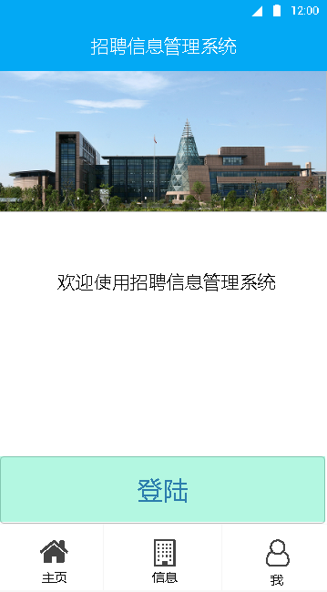
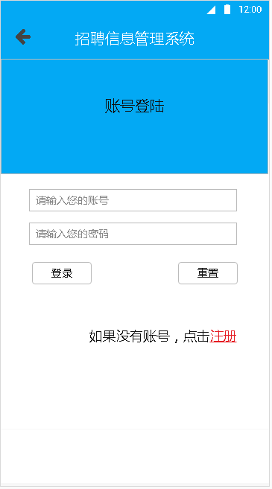
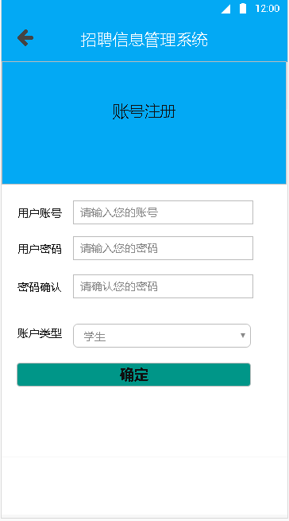
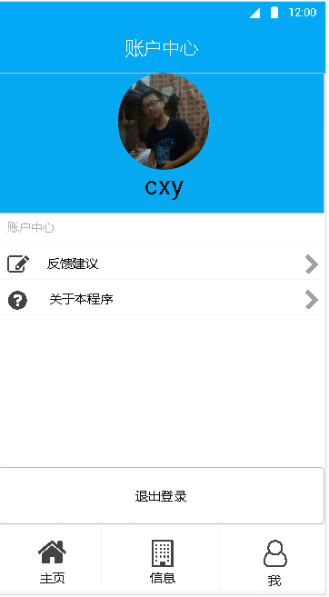
2
界面设计

Slide 11
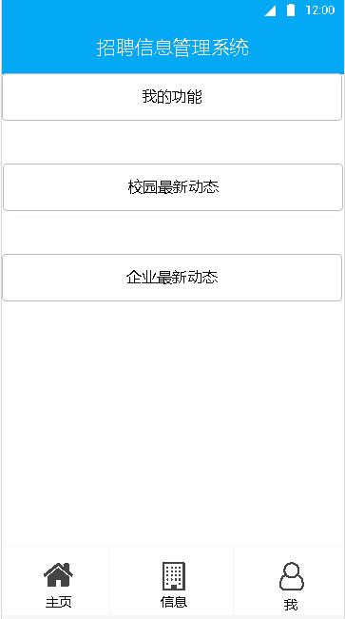
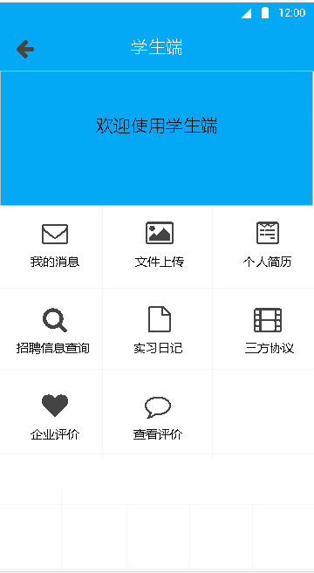
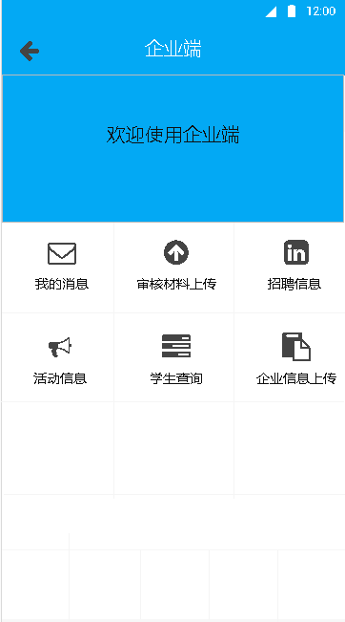
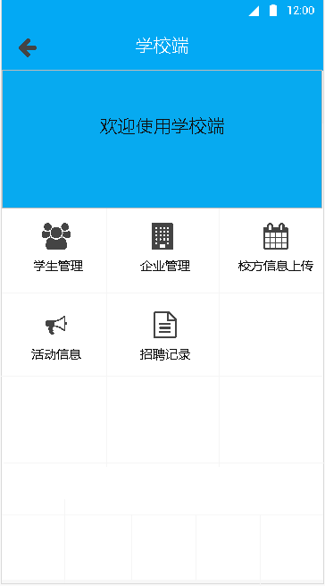
2
界面设计

Slide 12
3
代码清单
1. 命名规范：变量名使用小驼峰命名法，变量命名使用与变量意义相近的英文全拼单词进行命名。 2. 编码规则：函数名具有函数执行的意义。函数统一第一个大括号在（）后，第二个大括号令其一行。函数中的代码层层递进，第二行开始编写，空4个空格。

Slide 13
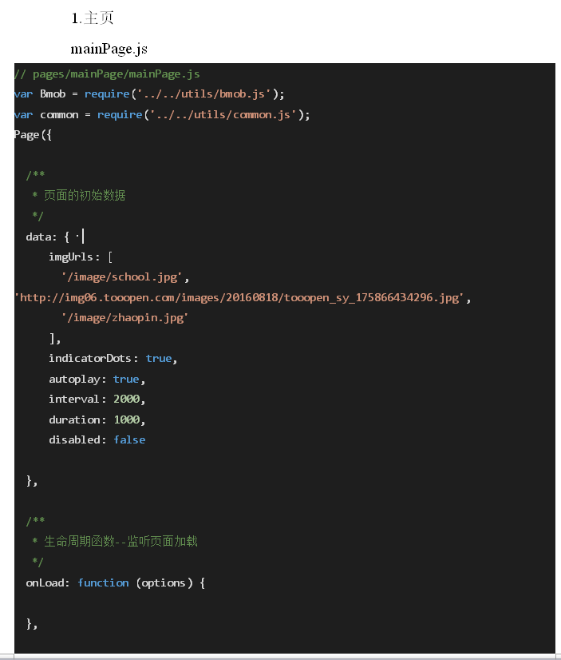
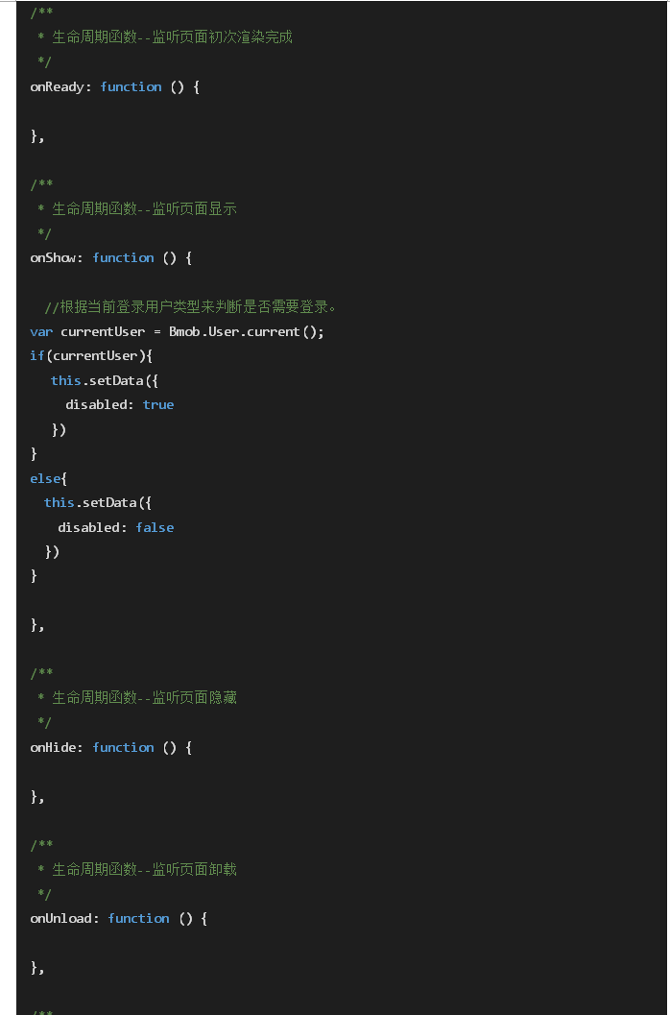
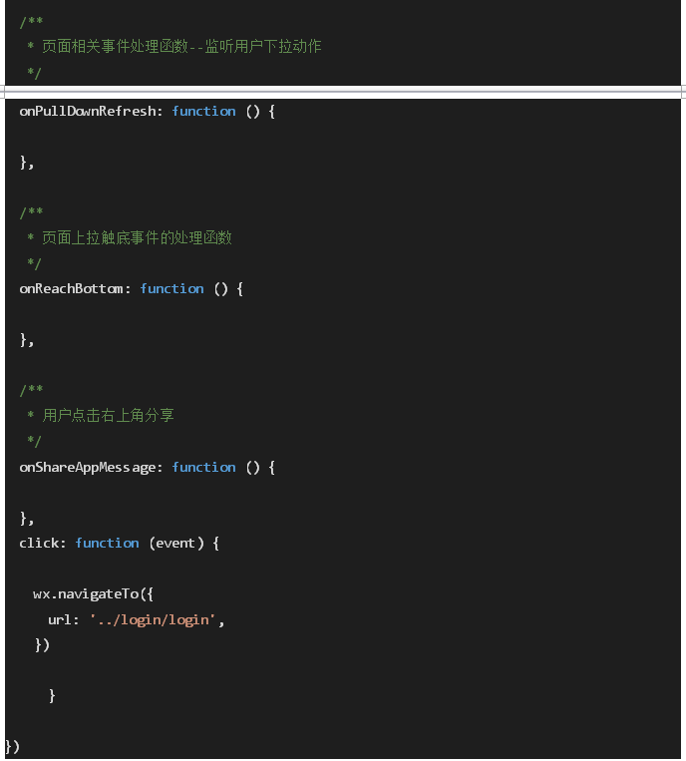
3
代码清单

Slide 14
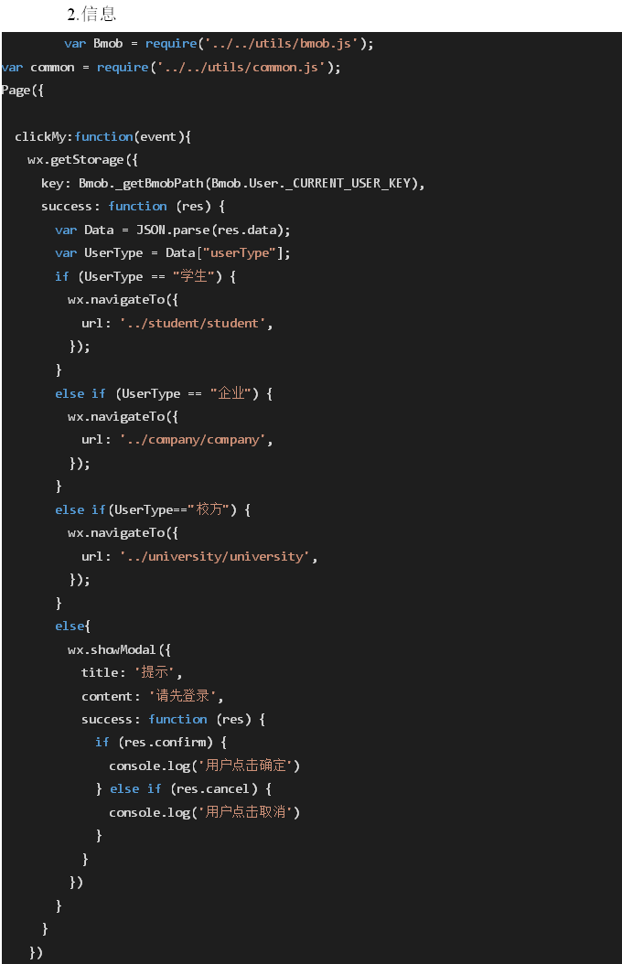
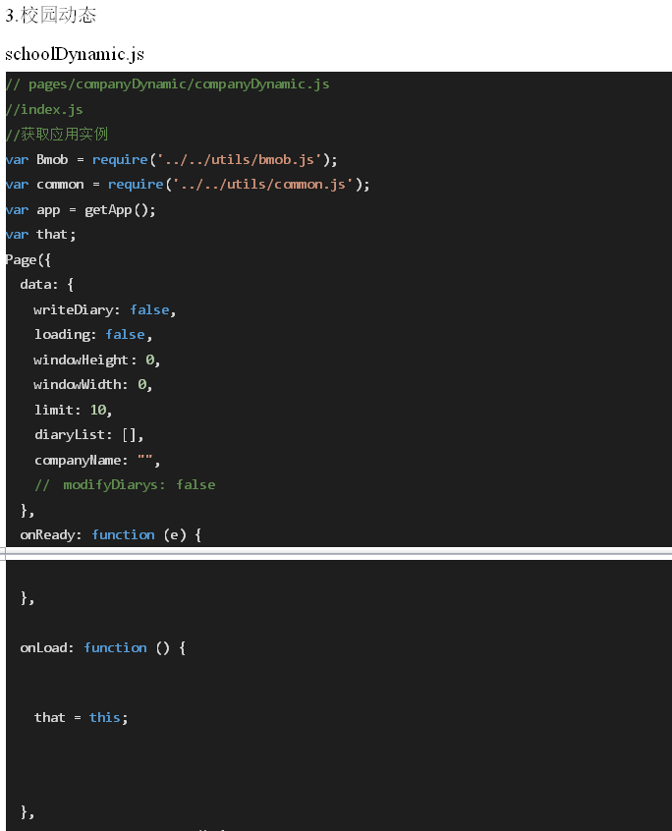
3
代码清单

Slide 15
3
代码清单
代码清单.docx

Slide 16
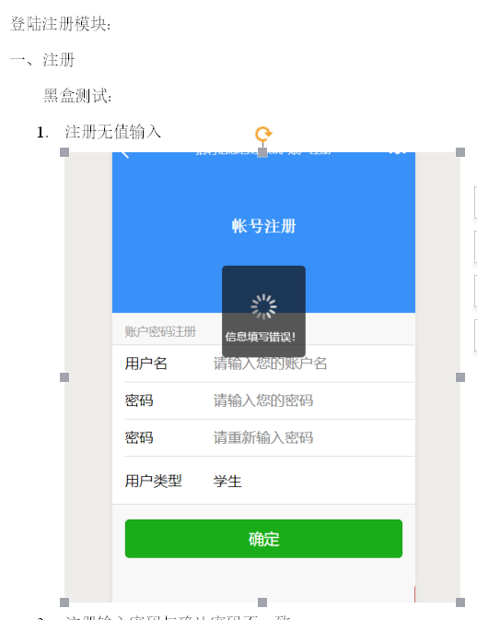
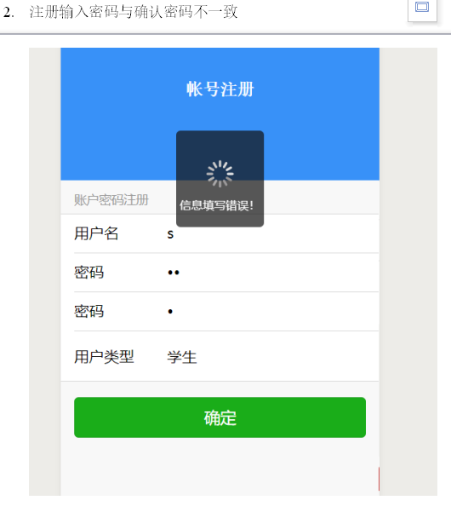
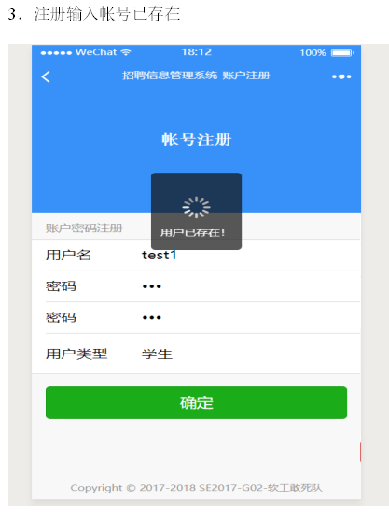
4
相关测试
4.1单元测试
登陆注册模块

Slide 17
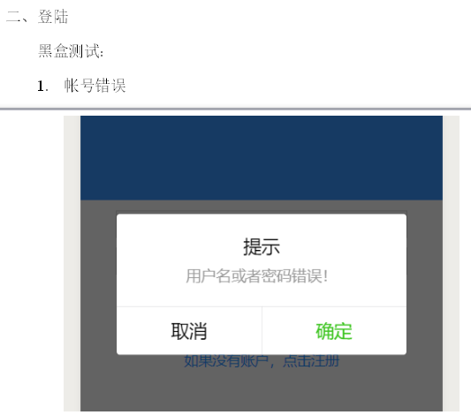
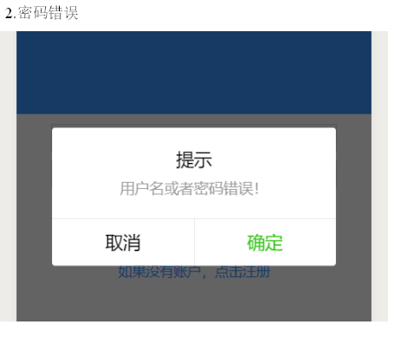
4
相关测试

Slide 18
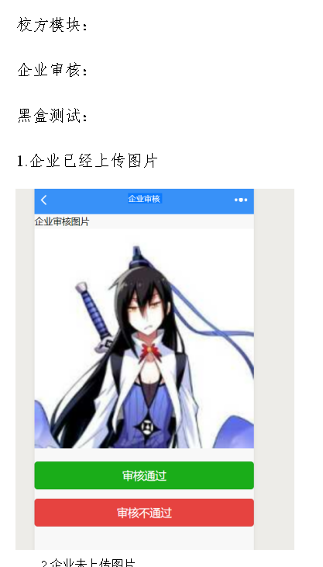
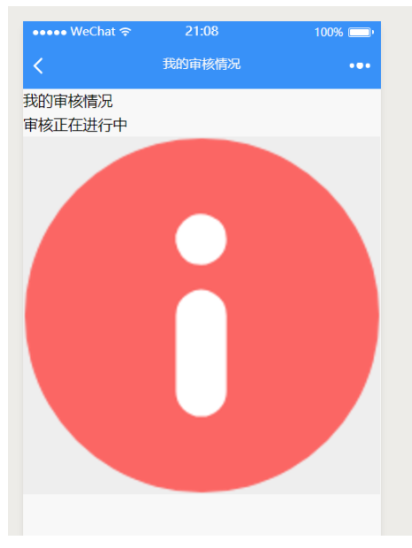
4
相关测试
校方模块

Slide 19
4
相关测试
4.2集成测试
详见视频

Slide 20
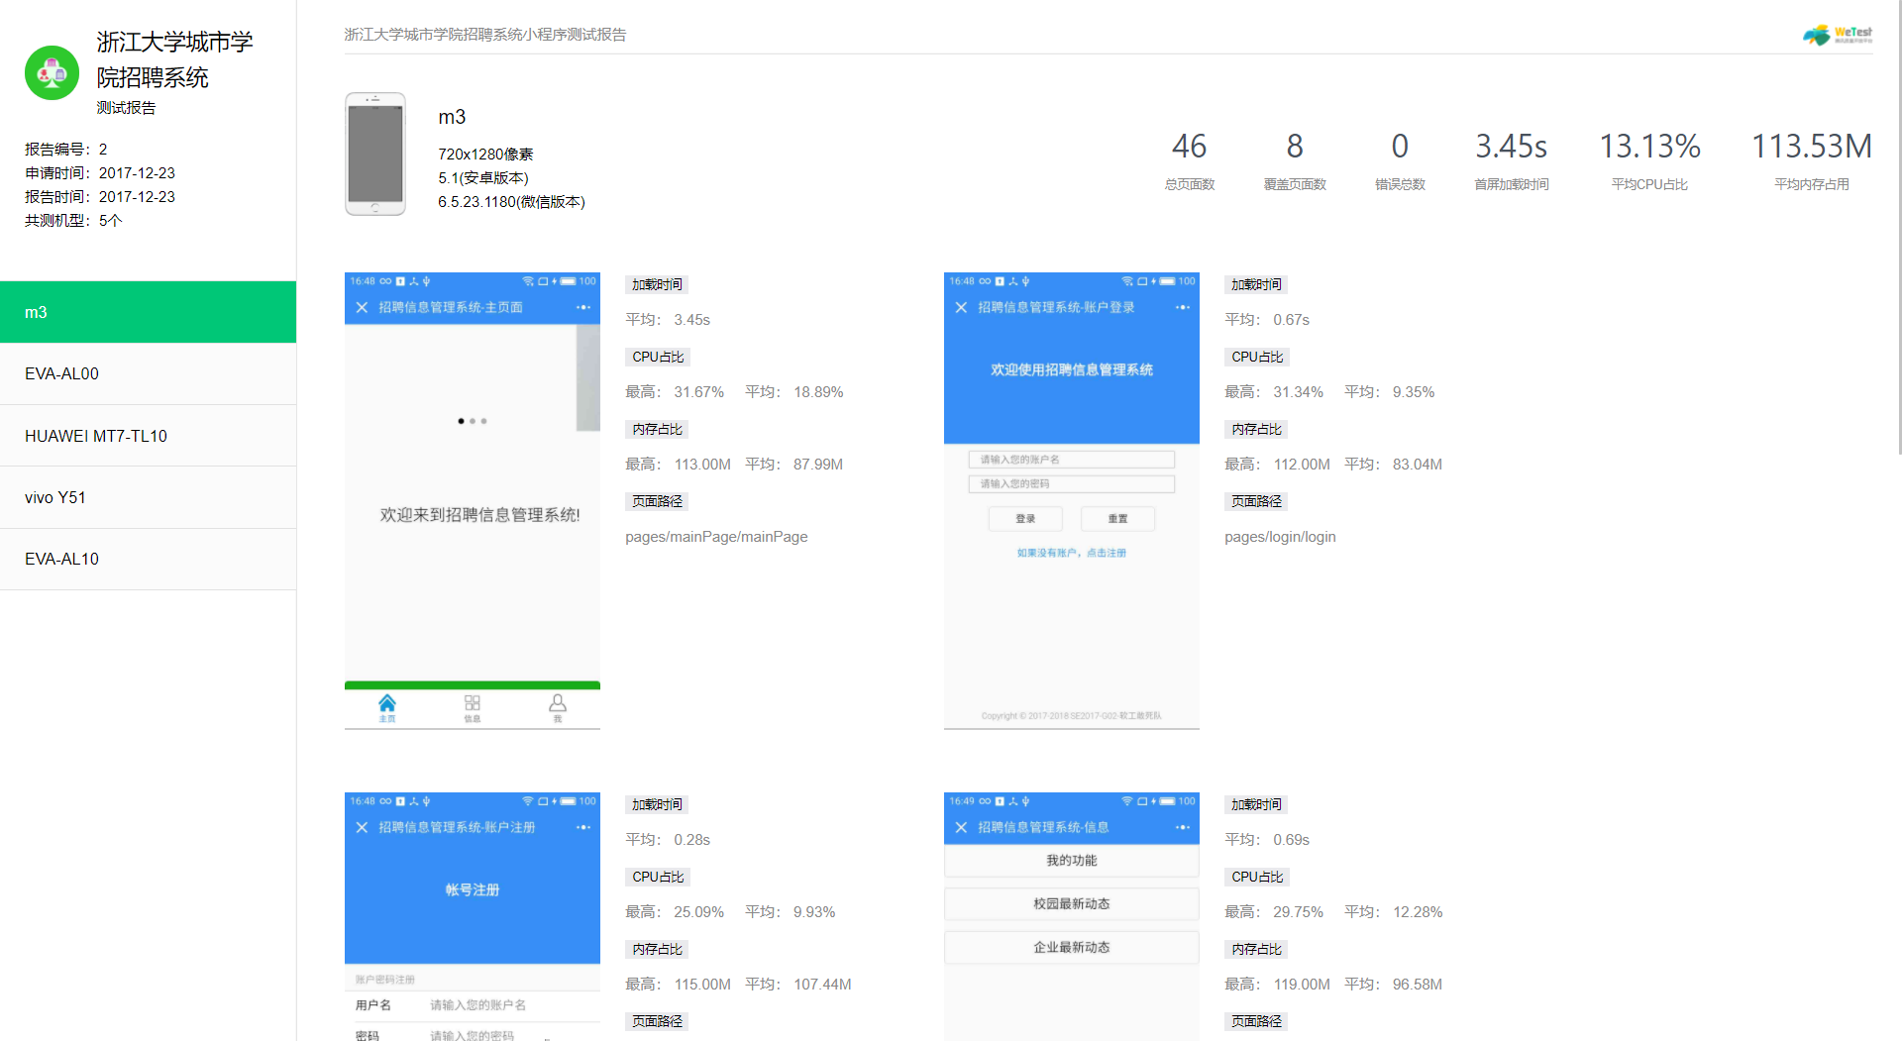
4
相关测试
4.3系统测试

Slide 21
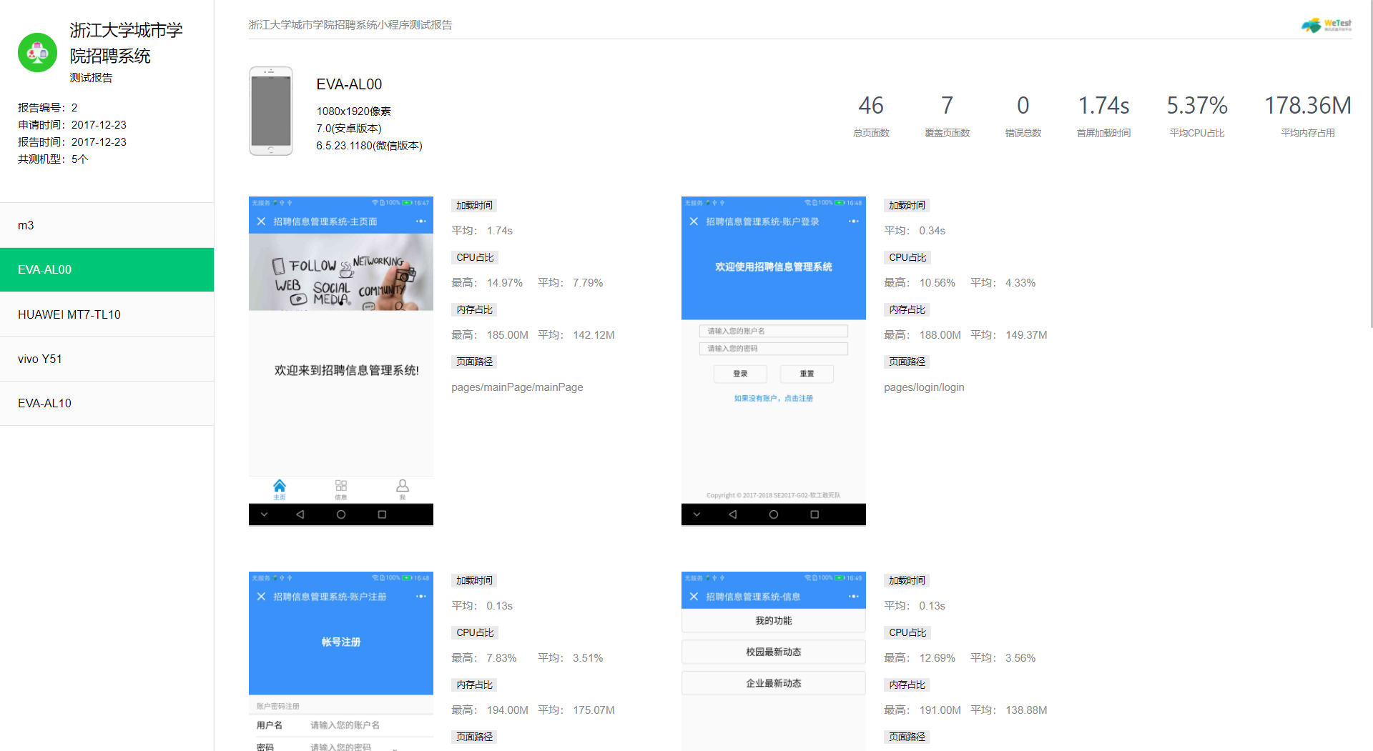
4
相关测试

Slide 22
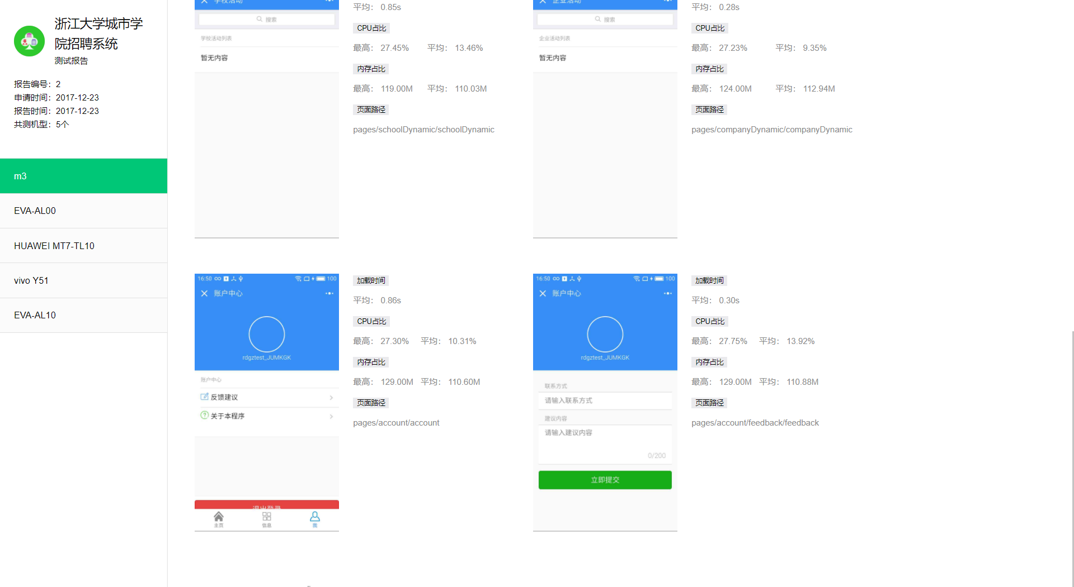
4
相关测试

Slide 23
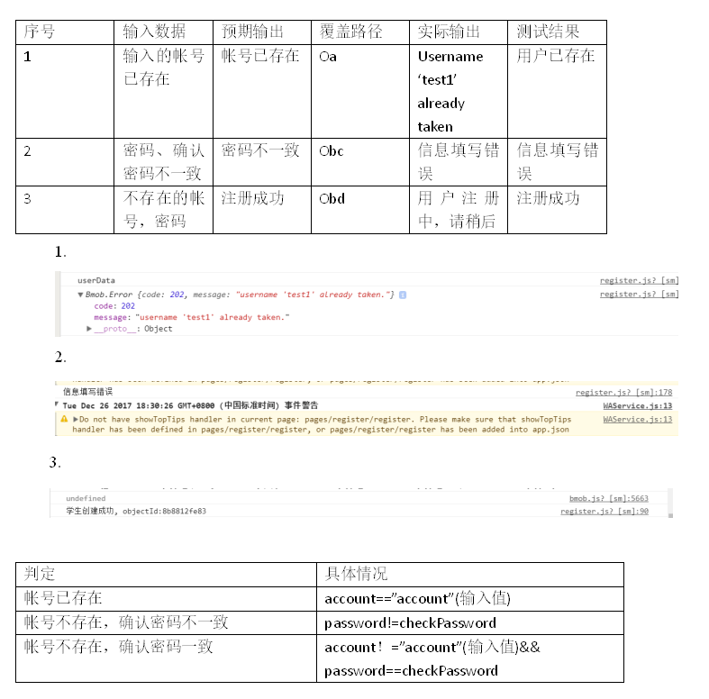
4
相关测试
白盒测试

Slide 24
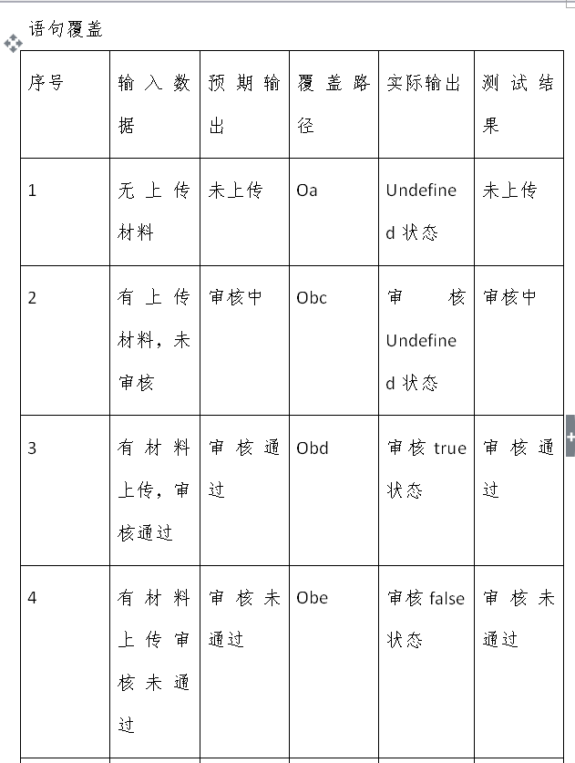
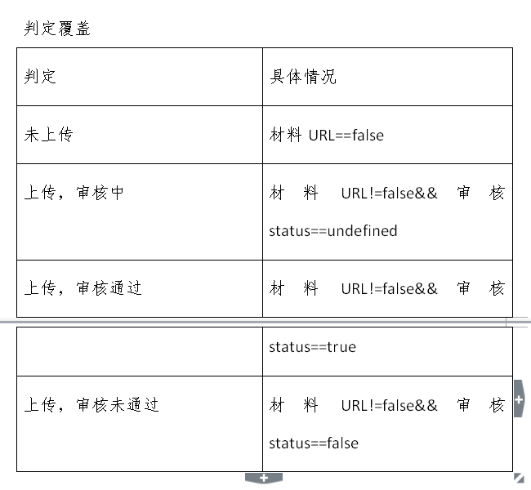
4
相关测试

Slide 25
4
相关测试

Slide 26
5
成果演示
成果演示

Slide 27
5
小组成员评价
陈星宇 4分
分工：代码走查，系统异常处理，集成测试
张郦楠 5分
分工：代码走查，单元测试，系统测试
陈先锋 3分
分工：代码走查，ppt制作，测试用例修改，项目总结
理由：根据本周投入时间多少决定

Slide 28
浙江大学城市学院
THANK YOU

